Slide 1
SmartWard AI
Hệ thống hỗ trợ thủ tục hành chính và phân luồng phản ánh cấp phường/xã
Sinh viên thực hiện: Trịnh Tuấn Khánh
Giảng viên hướng dẫn: TS. Lê Văn Quốc Anh
Cán bộ hướng dẫn doanh nghiệp: Kỹ sư Trưởng Giải pháp Số – Viettel An Giang
Viện Đào tạo Chất lượng cao – Trường Đại học Giao thông vận tải TP.HCM (UTH)
Notes:
Chào hội đồng, giới thiệu bản thân, đề tài và thời lượng trình bày khoảng 20 phút (có demo).

Slide 2
MỞ ĐẦU
Hai nút thắt tại bộ phận Một cửa cấp xã
1. Hồ sơ sai biểu mẫu
2. Phản ánh trùng lặp, phân mảnh
• CCCD sai định dạng
• Ngày sinh – ngày cấp mâu thuẫn
• Hồ sơ bị trả về nhiều lần, cán bộ quá tải
• Nhiều người báo cùng một sự cố
• Lời lẽ khác nhau, GPS lệch
• Khó gom nhóm và phân công xử lý
Phạm vi
96 đơn vị hành chính – An Giang
Quy mô nghiệp vụ
40 thủ tục hành chính cấp xã
Ràng buộc
Zero-cost, RAM ≤ 2 GB
SmartWard AI – UTH
2
Notes:
Nêu 2 vấn đề thực tiễn, phạm vi 96 đơn vị hành chính An Giang và 40 thủ tục. Kết bằng mục tiêu: 1 cổng công dân + 1 bàn làm việc cán bộ, chi phí bằng 0.

Slide 3
MỞ ĐẦU
Ba câu hỏi nghiên cứu
RQ1
RAG chunk theo Điều–Khoản + ngưỡng từ chối θ có giảm ảo giác so với LLM thuần không?
Module 1 – Legal RAG
Slide 14
RQ2
Lọc không gian + ngữ nghĩa có gom cụm phản ánh tốt hơn từng phương pháp riêng không? Ngưỡng (R, τ) tối ưu?
Module 3 – Triage
Slide 15
RQ3
Rule Engine tất định sau OCR chặn được bao nhiêu lỗi logic trên tờ khai?
Module 2 – Rule Engine
Slide 16
SmartWard AI – UTH
3
Notes:
Mỗi RQ gắn với một module và một slide kết quả. Đây là xương sống của phần thực nghiệm.

Slide 4
MỞ ĐẦU
Đóng góp: phần có sẵn và phần tự thiết kế
Hạng mục | Công cụ có sẵn | Sinh viên tự thiết kế và lập trình
Hỏi đáp thủ tục (RAG) | Gemini embedding, LLM | Chunking Điều–Khoản + metadata hiệu lực; guardrail θ; hậu kiểm trích dẫn
Kiểm tra tờ khai | Vision OCR | Rule Engine Java: CCCD 12 số, logic ngày tháng, kiểm chéo giấy chứng sinh
Gom nhóm phản ánh | Redis GEO, pgvector | Triage 2 pha; Grid Search (R, τ) theo F1
Bảo mật hồ sơ | AES-GCM, MinIO | Dynamic watermark; token one-time bằng GETDEL
Đánh giá | — | Bộ benchmark 80 câu / 150 phản ánh / 40 tờ khai + runner tự động
SmartWard AI – UTH
4
Notes:
Làm rõ ranh giới học thuật: Gemini, pgvector, Redis, MinIO là có sẵn; thuật toán và quy tắc nghiệp vụ là phần sinh viên tự làm.

Slide 5
MỞ ĐẦU
Phương pháp thực hiện: 4 giai đoạn, 12 tuần
GĐ1 (Tuần 1–3)
Hạ tầng, dữ liệu, Mock AI
GĐ2 (Tuần 4–7)
4 module lõi
GĐ3 (Tuần 8–9)
Thực nghiệm, Grid Search
GĐ4 (Tuần 10–12)
Giao diện, báo cáo, bảo vệ
Giai đoạn | Sản phẩm chính | Chương báo cáo
1 | docker-compose, Flyway (6 bảng), seed 40 thủ tục | Chương 1–2
2 | RAG, Rule Engine, Triage, Vault | Chương 3
3 | Bộ dữ liệu, Grid Search, phân tích lỗi | Chương 4
4 | React PWA, đóng gói Docker, báo cáo, slide | Chương 5, kết luận
SmartWard AI – UTH
5
Notes:
Tóm tắt nhanh lộ trình, ánh xạ giai đoạn với các chương của báo cáo.

Slide 6
THIẾT KẾ
Kiến trúc Modular Monolith, 4 module độc lập
Client
Spring Boot 3.3 (Java 21)
Hạ tầng và AI
Cổng Công dân
(PWA, mobile)
rag
Legal RAG + Guardrail
formcheck
Rule Engine
PostgreSQL 16 + pgvector
Redis 7 (GEO, token, cache)
Bàn làm việc Cán bộ
(dashboard)
triage
Spatial-Semantic
vault
Zero-Trust
MinIO (S3)
Gemini API ⇄ MockAiClient
Không dùng Kafka: tác vụ nền dùng @Async và ApplicationEventPublisher.
SmartWard AI – UTH
6
Notes:
Một lệnh docker compose up là chạy toàn bộ. Chọn monolith thay vì microservices vì quy mô phường/xã và giới hạn RAM.

Slide 7
THIẾT KẾ
Công nghệ và ràng buộc zero-cost
Container | Giới hạn | Thực tế
PostgreSQL pgvector | 512 MB | ~110 MB
Redis 7 | 128 MB | ~18 MB
MinIO | 256 MB | ~65 MB
Spring Boot | 768 MB | ~380 MB
Nginx Frontend | 64 MB | ~12 MB
Tổng | 1.728 MB | ~585 MB
• Backend: Java 21, Spring Boot 3.3, JPA, Flyway
• Frontend: React + TypeScript + Tailwind + Leaflet (PWA)
• AI: Gemini 2.5 Flash, embedding 768 chiều
• Offline: DeterministicMockAiClient (SHA-256 → vector)
• Rate limit 5 req/phút/IP, cache câu hỏi TTL 1 giờ
SmartWard AI – UTH
7
Notes:
Nhấn mạnh offline-first: có DeterministicMockAiClient nên demo không cần Internet. RAM thực tế khoảng 585 MB so với trần 1.728 MB.

Slide 8
THIẾT KẾ – RQ1
Module 1 – Legal RAG: thà từ chối còn hơn trả lời sai
Câu hỏi
+ chuẩn hóa TV
Embedding
768 chiều
pgvector
cosine Top-K
S_max ≥ θ
(0.78)?
LLM sinh
trả lời 5 phần
Hậu kiểm
trích dẫn
Không
Từ chối an toàn (1–2 câu) + gợi ý
• Chunk theo Chương → Điều → Khoản → Điểm, kèm effective_date, status
• Chuẩn hóa tiếng Việt: dấu, Telex, phương ngữ; hỏi lại khi câu mơ hồ
• Nhớ ngữ cảnh 3–5 lượt: "lệ phí bao nhiêu?" → viết lại theo thủ tục trước đó
SmartWard AI – UTH
8
Notes:
Giải thích lưu đồ. Điểm chính: nếu S_max < θ thì từ chối ngay, không gọi LLM sinh tự do. Hậu kiểm trích dẫn đảm bảo mã điều khoản nằm trong Top-K.

Slide 9
THIẾT KẾ – RQ3
Module 2 – Rule Engine: AI đọc chữ, luật quyết định đúng sai
Ảnh tờ khai
Vision OCR
(JSON + confidence)
Rule Engine
(Java thuần)
Kết quả từng trường
Đạt / Cảnh báo / Lỗi
Mẫu | Quy tắc chính
CT01 – Thay đổi cư trú | CCCD 12 số: mã tỉnh 001–096, chữ số giới tính/thế kỷ, khớp năm sinh; birthDate < issueDate ≤ today; thông tin chủ hộ
TK-KS – Khai sinh | Kiểm chéo giấy chứng sinh (ngày sinh, họ tên mẹ); quy tắc nhận cha khi cha mẹ chưa kết hôn
TK-KH – Kết hôn | Tuổi kết hôn theo ngày: nam ≥ 20, nữ ≥ 18; chặn mục đích xác nhận tình trạng hôn nhân mơ hồ
TK-BTXH – Trợ cấp | Từ 80 tuổi không lương hưu hoặc khuyết tật nặng; bắt buộc số tài khoản ngân hàng
OCR confidence < 0.70 → MANUAL_REVIEW_REQUIRED
SmartWard AI – UTH
9
Notes:
OCR chỉ trích xuất trường. Việc xác định hợp lệ do Java thuần, tất định, giải thích được. Nhấn mạnh: không để AI đoán logic.

Slide 10
THIẾT KẾ – RQ2
Module 3 – Triage 2 pha: gom phản ánh trùng theo không gian và ngữ nghĩa
Phản ánh mới
(GPS + mô tả)
Pha 1: GEOSEARCH
bán kính R
Pha 2: cùng category
+ cosine ≥ τ
Gộp vào cụm cũ
hoặc tạo cụm mới
• Pha 1 loại nhanh các cụm ở xa (O(log N))
• Pha 2 tránh gộp nhầm hai sự cố khác loại ở gần nhau
• Định tuyến liên phường: ô địa chỉ ưu tiên, sau đó GPS (Haversine)
• Bắt buộc số điện thoại người báo
Ví dụ
Báo cáo A: "Nắp cống vỡ hẻm 12"
Báo cáo B: "Cống hở nguy hiểm gần số 12"
→ cùng category, cách ~20 m, cosine cao → 1 cụm, report_count = 2
SmartWard AI – UTH
10
Notes:
Pha 1 lọc nhanh bằng Redis GEO, pha 2 so khớp category và cosine để tránh gộp nhầm. Có định tuyến liên phường theo ô địa chỉ.

Slide 11
THIẾT KẾ
Module 4 – Zero-Trust Vault: ảnh giấy tờ chỉ xem được một lần
Ảnh CCCD
Watermark chéo
(thời gian + mục đích)
AES-256-GCM
MinIO
(TTL 7 ngày)
Token one-time
Redis GETDEL
Lần xem đầu
Giải mã và stream ảnh, xóa token ngay
Lần xem thứ hai
HTTP 410 Gone
• GETDEL nguyên tử → chống race condition khi hai người cùng mở link
• Giới hạn: watermark và one-time link chống lộ link và tái sử dụng, không chống chụp màn hình
SmartWard AI – UTH
11
Notes:
Tuân thủ Nghị định 13/2023/NĐ-CP. Nêu giới hạn trung thực: không chống được chụp màn hình vật lý.

Slide 12
THIẾT KẾ
Giao diện: Cổng Công dân (mobile PWA) và Bàn làm việc Cán bộ
[Chèn ảnh: Chatbot RAG (/citizen)]
[Chèn ảnh: Kiểm tra tờ khai (/citizen/form)]
[Chèn ảnh: Dashboard cán bộ + bản đồ]
Quét QR tại UBND → dùng ngay, không cài app. Có TTS đọc to và chỉnh cỡ chữ A / A+ / A++ cho người lớn tuổi.
SmartWard AI – UTH
12
Notes:
Cho xem 3 màn hình: chatbot, kiểm tra tờ khai, dashboard cán bộ với bản đồ cụm sự cố. Thay placeholder bằng ảnh chụp thực tế.

Slide 13
THỰC NGHIỆM
Thiết kế thực nghiệm: dữ liệu và chỉ số đo
Bộ dữ liệu | Quy mô | Đặc điểm
Câu hỏi RAG | 80 | 40 trực tiếp, 25 tình huống, 15 câu bẫy (ngoài phạm vi); 40 thủ tục
Phản ánh hiện trường | 150 | 30 sự cố gốc × 15 người viết; nhiễu GPS 10–40 m; 25 ca biên (10 colocated, 10 high-lexical, 5 distant)
Ảnh tờ khai | 40 | 20 in, 20 viết tay, lỗi logic cài sẵn
• RAG: Recall@3, MRR, Citation Precision, False-Answer Rate (câu bẫy), True Abstention
• Triage: Precision, Recall, F1; chia 90 dev / 60 held-out; Grid Search R × τ
SmartWard AI – UTH
13
Notes:
Nhấn mạnh tách dev / held-out theo thời gian để tránh rò rỉ, và 25 ca biên khó cài cắm có chủ đích.

Slide 14
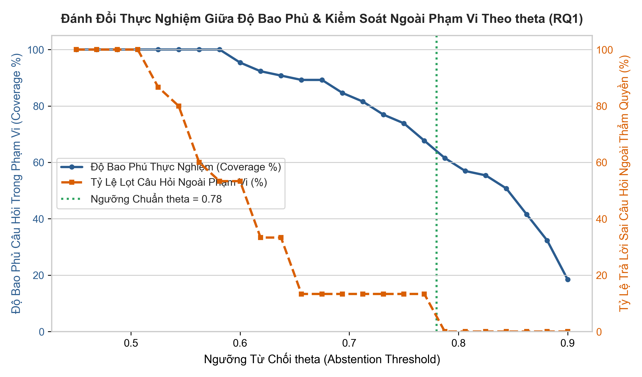
THỰC NGHIỆM – RQ1
RQ1: guardrail θ giảm câu trả lời sai ở câu bẫy từ 73% xuống 6,7%
Cấu hình | Citation precision | False-answer (bẫy) | True abstention
LLM zero-shot | 32,5% | 73,3% | 26,7%
RAG không guardrail (θ=0,42) | 86,2% | 100% | 0%
Đề xuất (chunk + θ=0,78) | 97,6% | 6,7% | 93,3%
Recall@3 = 86,2% · MRR = 0,79 (80 câu: 65 trong phạm vi, 15 bẫy)
SmartWard AI – UTH
14
Notes:
Đọc bảng: RAG không guardrail trả lời 100% câu bẫy. Có guardrail θ=0.78 thì từ chối đúng 93.3%, citation precision 97.6%. Recall@3 và MRR giữ nguyên vì cùng bộ truy xuất.

Slide 15
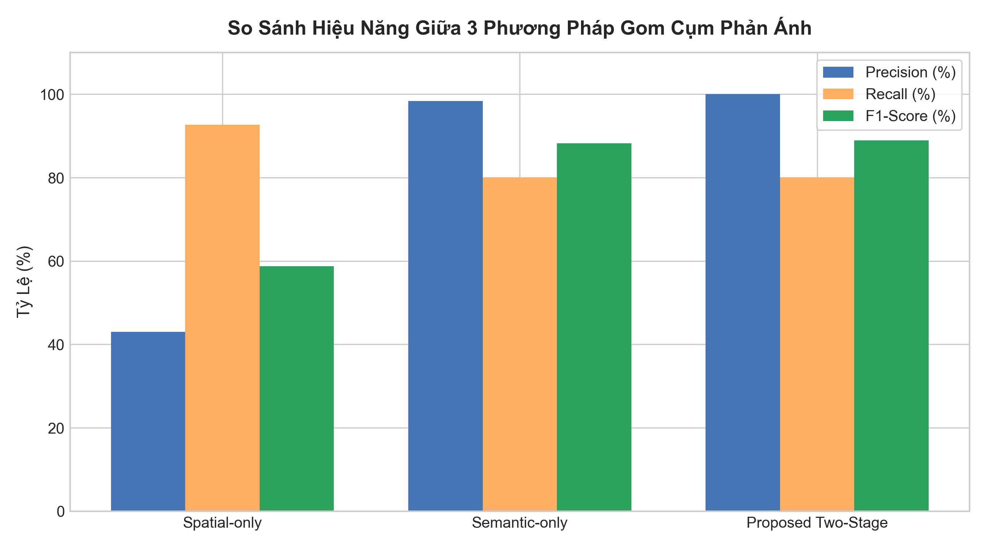
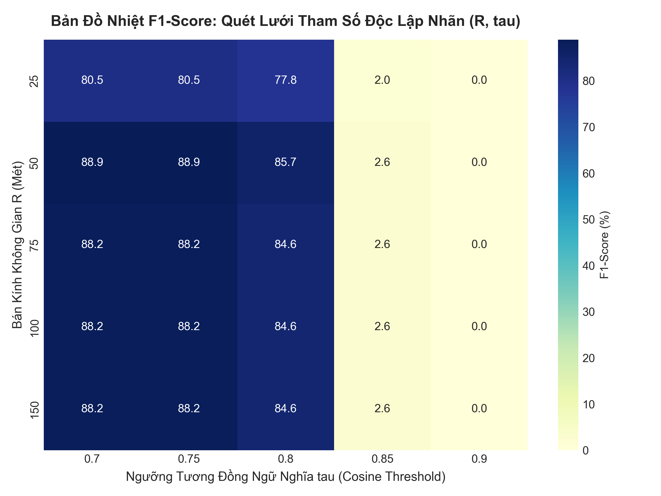
THỰC NGHIỆM – RQ2
RQ2: kết hợp 2 pha đạt Precision 100% và F1 88,9%
Phương pháp | Prec. | Recall | F1
Chỉ không gian (R=50m) | 43,0 | 92,7 | 58,8
Chỉ ngữ nghĩa (τ=0,75) | 98,4 | 80,0 | 88,2
2 pha (R=50m, τ=0,75) | 100 | 80,0 | 88,9
Tối ưu từ Grid Search R ∈ {25…150 m} × τ ∈ {0,70…0,90} trên 90 mẫu dev.
SmartWard AI – UTH
15
Notes:
Chỉ không gian: recall cao nhưng precision 43% (gộp nhầm). Chỉ ngữ nghĩa: tốt nhưng thiếu ràng buộc vị trí. Kết hợp: precision 100%, F1 cao nhất. Tham số chọn bằng Grid Search trên dev.

Slide 16
THỰC NGHIỆM – RQ3
RQ3 và chất lượng hệ thống
Rule Engine
[Điền số liệu 40 ảnh tờ khai]
hoặc nêu cơ chế
57 / 57
backend test đạt, chạy offline
~585 MB
RAM thực tế (trần 2 GB)
• Bộ test đối kháng: frontend (chatbox, ý định, RAG) và evaluation/adversarial_tests
• Gzip frontend ~149 KB; JVM heap giới hạn 512 MB; chạy bằng user không đặc quyền
• Demo hoàn toàn offline nhờ DeterministicMockAiClient
SmartWard AI – UTH
16
Notes:
Rule Engine: số liệu trên 40 ảnh tờ khai cần điền khi có kết quả. Phần còn lại là bằng chứng kỹ thuật đã có: 57/57 test, RAM, offline.

Slide 17
THỰC NGHIỆM
Kiểm chứng held-out, phân tích lỗi và hạn chế
Tập / cấu hình | Prec. | Recall | F1
Dev (R=50m, τ=0,75) | 100 | 79,1 | 88,3
Held-out (R=50m, τ=0,75) | 100 | 70,0 | 82,4
Held-out (R=25m, τ=0,80) | 100 | 62,0 | 76,5
Ca biên khó (25 ca) – held-out
R=50m, τ=0,75: 66,7% đúng
R=25m, τ=0,80: 50,0% đúng
Bài học
Tham số production cần cập nhật theo kết quả held-out
• False positive: gộp nhầm hai sự cố hai đầu ngõ
• False negative: GPS lệch trong nhà cao tầng; mô tả khác từ vựng
• OCR: chữ viết tay nối nét làm sai số CCCD
• Dữ liệu nhỏ, nhiễu GPS là giả lập
SmartWard AI – UTH
17
Notes:
Trung thực: F1 giảm từ 88.3% (dev) xuống 82.35% (held-out). Cấu hình production R=25m, τ=0.80 chỉ đạt 76.54%, chính là lý do chọn lại tham số.

Slide 18
DEMO
Demo trực tiếp (2,5 phút, chạy offline)
Ca 1 – Hỏi đáp
Ca 2 – Tờ khai
Ca 3 – Phản ánh
Hỏi thủ tục kết hôn → có trích dẫn.
Hỏi câu bẫy → từ chối an toàn.
Tải tờ khai sai ngày / sai mã tỉnh CCCD → Rule Engine báo lỗi tức thì.
Gửi 2 phản ánh cùng hẻm → tự gộp thành 1 cụm trên bản đồ cán bộ.
• Chuẩn bị sẵn: docker compose up, tài khoản cán bộ, 3 dữ liệu mẫu, video dự phòng
SmartWard AI – UTH
18
Notes:
Ba ca cố định. Có video dự phòng nếu mạng hoặc máy lỗi.

Slide 19
KẾT LUẬN
Kết luận, hạn chế và hướng phát triển
RQ | Kết luận
RQ1 | Guardrail θ=0,78 + chunk Điều–Khoản: citation precision 97,6%, false-answer ở câu bẫy 6,7% (so với 73,3% của LLM thuần)
RQ2 | 2 pha (R=50m, τ=0,75): Precision 100%, F1 88,9% (dev); 82,4% trên held-out
RQ3 | Rule Engine tất định kiểm CCCD và logic ngày tháng trước khi nộp [bổ sung số liệu nếu có]
Hạn chế
Dữ liệu nhỏ, GPS nhiễu giả lập
Chỉ mang tính tham khảo, không thay quyết định công chức
Hướng phát triển
Native app (MLKit), VNeID
Tiếng Khmer / Chăm; Human-in-the-loop
SmartWard AI – UTH
19
Notes:
Trả lời lần lượt 3 RQ bằng một con số. Nêu hạn chế thẳng thắn, rồi hướng phát triển. Cảm ơn và mời hội đồng đặt câu hỏi.

Slide 20
PHỤ LỤC
Phụ lục P1 – Cơ sở dữ liệu và API
• Bảng: admin_procedures, legal_chunks (vector 768 + HNSW), issue_clusters, civic_reports, form_submissions, vault_documents
• Migration: Flyway V1__init_schema.sql
Endpoint | Chức năng
POST /api/v1/rag/ask | Hỏi đáp thủ tục
POST /api/v1/forms/precheck | Kiểm tra tờ khai
POST /api/v1/triage/reports | Gửi phản ánh
GET /api/v1/triage/clusters | Danh sách cụm
POST /api/v1/vault/upload | Tải ảnh vào vault
GET /api/v1/vault/view/{token} | Xem một lần
POST /api/v1/evaluation/run | Chạy benchmark
SmartWard AI – UTH
20
Notes:
Dùng khi hội đồng hỏi chi tiết kỹ thuật.

Slide 21
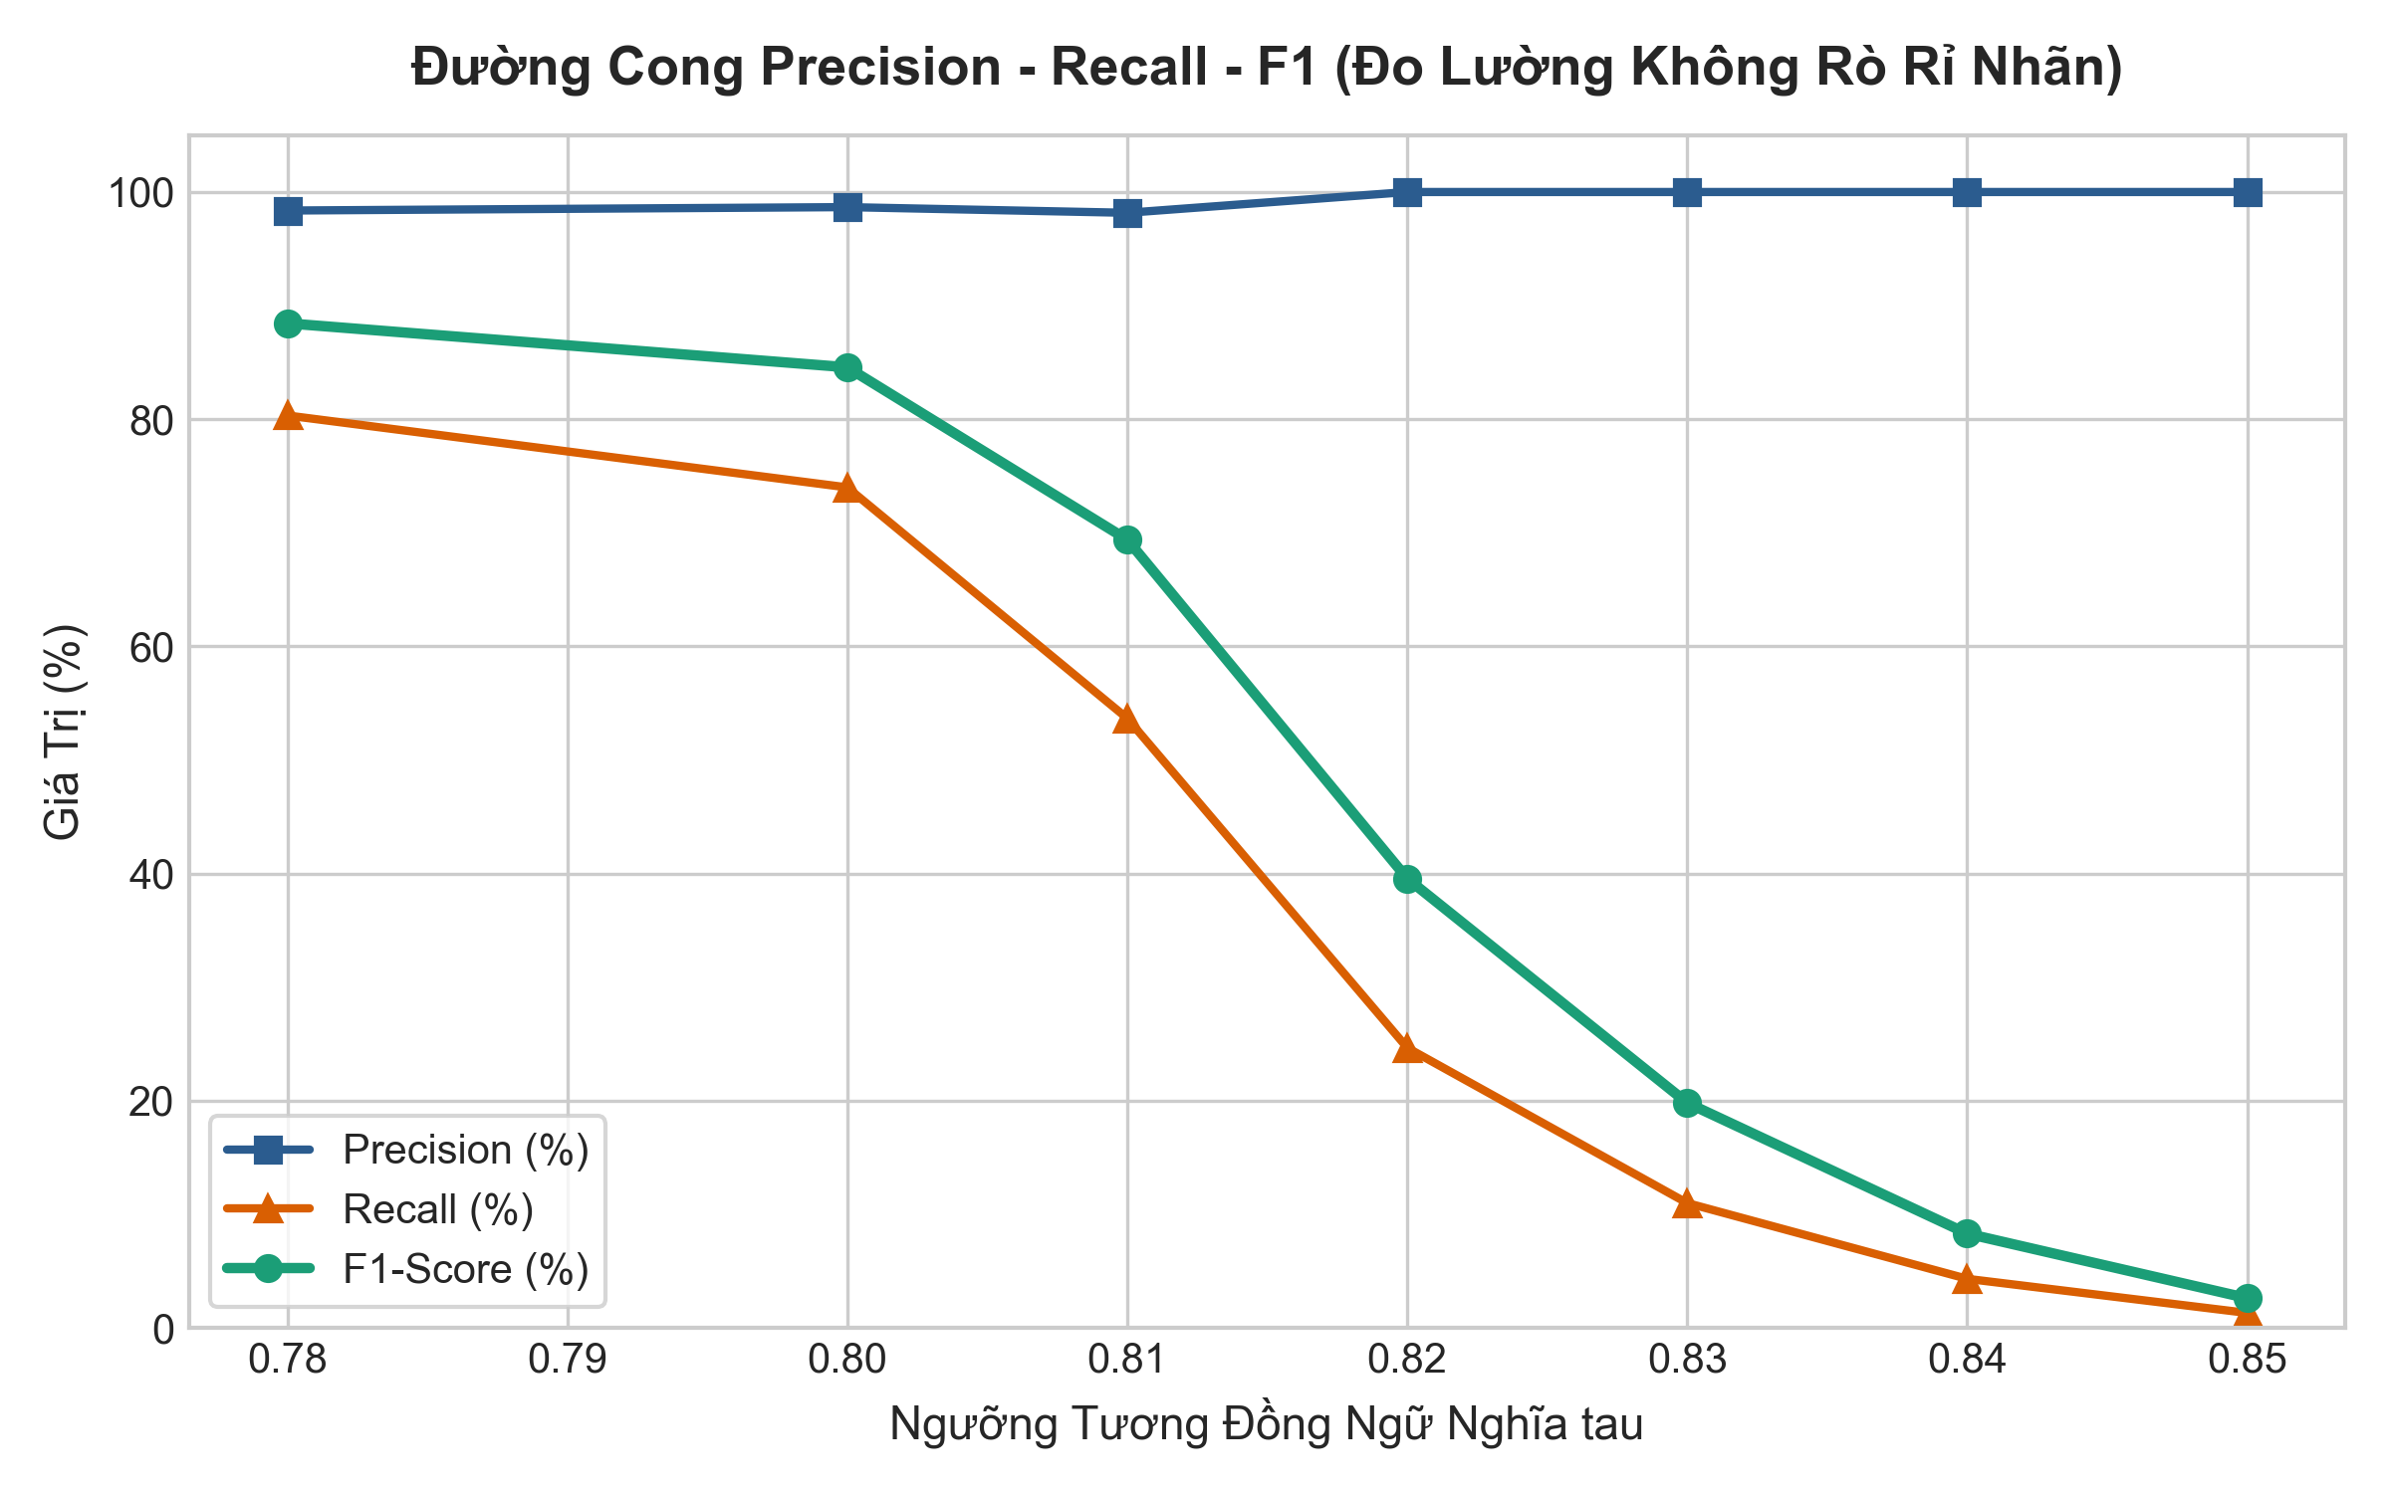
PHỤ LỤC
Phụ lục P2 – Grid Search đầy đủ (R × τ)
SmartWard AI – UTH
21
Notes:
Heatmap F1 và đường PR để biện minh cho tham số.

Slide 22
PHỤ LỤC
Phụ lục P3 – Phương pháp tạo dữ liệu kiểm thử
• 30 sự cố gốc × 15 người viết khác nhau → 150 phản ánh; nhiễu GPS σ ∈ [10, 40] m
• 25 ca biên khó: 10 colocated (cùng chỗ khác sự cố), 10 high-lexical (từ vựng giống khác sự cố), 5 distant
• Chia theo thời gian: 90 dev / 60 held-out; tham số chọn trên dev, chỉ đo một lần trên held-out
• RAG: 15 câu bẫy dùng cùng pipeline truy xuất như câu trong phạm vi (blind retrieval)
SmartWard AI – UTH
22
Notes:
Giải thích cách giảm thiên lệch chủ quan.

Slide 23
PHỤ LỤC
Phụ lục P4 – Câu hỏi chất vấn dự kiến
Câu hỏi | Ý chính trả lời
Vì sao không dùng LLM thuần? | Ảo giác: 73,3% câu bẫy bị trả lời sai; RAG + θ giảm xuống 6,7%
Vì sao θ = 0,78? | Đánh đổi từ chối và trả lời; xem biểu đồ abstention_tradeoff
Vì sao R=50m, τ=0,75 mà production lại khác? | Chọn theo Grid Search trên dev, kiểm trên held-out; production được cập nhật theo
Vì sao Rule Engine thay vì để AI kiểm? | Tất định, giải thích được, không ảo giác với ngày tháng và CCCD
Vault chống được chụp màn hình không? | Không; chỉ chống lộ link và tái sử dụng (đã nêu ở hạn chế)
Triển khai thực tế ra sao? | Docker 5 container, RAM ≤ 2 GB, chạy offline; lộ trình VNeID và native app
SmartWard AI – UTH
23
Notes:
Chuẩn bị đáp án ngắn cho từng câu.

